Slide 1
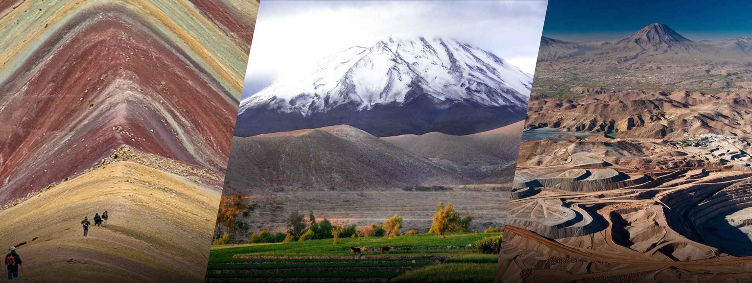
Del 20 al 24 de Marzo del 2017
Arequipa – Perú
“Utilización del Tiempo en el Proceso Productivo”
MSc. Neil Ramírez Valerio

Slide 2
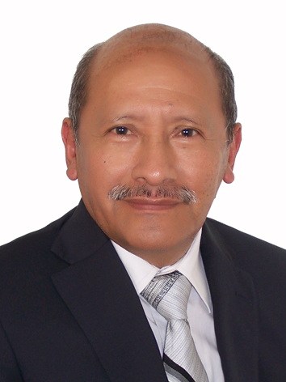


Facultad de Geología , Geofísica y Minas
UNSA
Neil Ramírez Valerio
Ingeniero de Minas
MSc en Ciencias Técnicas
Gerente General
NR Ingenieros S.A.C.
neilramirez@Outlook.com
+51-1997653848

Slide 3
UTILIZACIÓN DEL TIEMPO EN EL PROCESO PRODUCTIVO
Los estudios de productividad y eficiencia realizados en los últimos años han sido orientados al uso óptimo de maquinaria y equipos mineros, así como a combatir el estrés del trabajador, a la disminución de índices de accidentes y a la mejora de la calidad de vida del trabajador.

Slide 4
UTILIZACIÓN DEL TIEMPO EN EL PROCESO PRODUCTIVO
El grado de organización e implementación del centro de trabajo con la incorporación de personal capacitado, uso de maquinarias y equipos de alta eficiencia permite que las empresas mineras puedan utilizar el tiempo con efectividad y que se refleje en la rentabilidad y competitividad de la empresa, asegurando su sostenibilidad y permanencia en el mercado

Slide 5
¿QUE SON LOS INDICADORES OPERACIONALES?
Son parámetros que indican el tiempo en que un equipo está en un determinado estado operacional, ya sea ejecutando una función o no.
los indicadores de utilización del tiempo, constituye una herramienta valiosa en la determinación de la capacidad productiva de los equipos y de la flota
Qexp
Rendimiento de explotación
Qtec
Rendimiento técnico
U
Utilización
El rendimiento técnico es la capacidad del equipo de realizar un determinado número de ciclos de operación durante una hora (hora efectiva).

Slide 6
INDICADORES DE UTILIZACIÓN DEL TIEMPO PRODUCTIVO
Las empresas mineras utilizan métodos de gestión de tiempos en las operaciones de acuerdo a los indicadores que consideran adecuados para medir el grado de gestión del tiempo en sus operaciones
Contar con indicadores o factores de utilización del tiempo, en los diferentes niveles de responsabilidad en la gestión del proceso productivo, permite el control y mejor uso del tiempo efectivo, en las diferentes actividades de la operación minera.

Slide 7
CLASIFICACIÓN DEL TIEMPO EN EL PROCESO PRODUCTIVO
Durante la clasificación de las actividades del proceso productivo, se ha identificado varias formas de establecer la estructura de distribución de tiempo de la actividad productiva y que se podrían agruparían en:
1.- DISTRIBUCION DEL TIEMPO DE TRABAJO RESPECTO AL
EQUIPO MINERO
Método que un gran sector de empresas mineras es utilizando en
diferentes variantes
2.- DISTRIBUCIÓN DEL TIEMPO DEL TRABAJADOR Y DEL EQUIPO
ESPECTO AL PROCESO PRODUCTIVO
Método desarrollado en presente estudio

Slide 8
CLASIFICACIÓN DEL TIEMPO EN EL PROCESO PRODUCTIVO
Como se menciono mas arriba, existen métodos de gestión de tiempo
Que las empresas han adoptado de acuerdo a los indicadores que
consideran adecuados para medir la gestión de sus operaciones, como
Por ejemplo:
Método ASARCO
Método BHP Minerals
Metodo Southern Copper Corporation
Metodo Gold Fields
Y otros
La mayoría de estos métodos se basan en la distribución del tiempo
de trabajo respecto al equipo minero

Slide 9
METODO DE CONTROL DE TIEMPO DE UNA EMPRESA MINERA
TIEMPO TOTAL
E
D
I
R
E (Tiempo efectivo)
O (Tiempo de operación)
P (Tiempo disponible)
T (Tiempo total)
E Efectivo
D Demoras operativas
I Reservas
R Reparación
INDICADORES DE EFICIENCIA
O Tiempo Operativo
P Tiempo disponible
T Tiempo total
DENOMINACION
DM Disponibilidad Mecánica
U Utilización
UE Utilización Efectiva

Slide 10


DISTRIBUCIÓN DEL TIEMPO DEL TRABAJADOR Y DEL EQUIPO
ESPECTO AL PROCESO PRODUCTIVO
TIEMPO TOTAL (Tt)
TIEMPO PROGRAMADO (Tp)
Tiempo no programado (tnp)
TIEMPO DISPONIBLE (Td)
Demoras mecánicas(tdm)
TIEMPO OPERATIVO (TO)
Demoras no operativas (tdno)
TIEMPO EFECTIVO (Tef)
Demoras operativas (tdo)
TIEMPO NETO (tno)
Operaciones auxiliares (toa)
T_{t} Tiempo total
T_{p} Tiempo programado
t_{np} Tiempo no programado
T_{d} Tiempo disponible
t_{dm} Tiempo en demoras mecánicas
To Tiempo operativo
Tdo Tiempo en demoras operativas.
Tdno Tiempo en demoras no operativas.
Tef Tiempo efectivo.
tno Tiempo neto en operaciones productivas
toa Tiempo en operaciones auxiliares

Slide 11
INDICADORES DE GESTIÓN DE TIEMPOS
TIEMPO TOTAL (Tt)
TIEMPO PROGRAMADO (Tp)
Tiempo no programado (tnp)
TIEMPO DISPONIBLE (Td)
Demoras mecánicas(tdm)
TIEMPO OPERATIVO (TO)
Demoras no operativas (tdno)
TIEMPO EFECTIVO (Tef)
Demoras operativas (tdo)
UP Utilización de tiempo programado
DM Disponibilidad mecánica
UO Utilización tiempo operativo
UE Utilización de tiempo efectivo
UT Utilización de tiempo total

Slide 12
Distribución del tiempos por actividades programadas y no programadas según el método propuesto

Slide 13
EFICIENCIA TOTAL (UT)
Es la relación del tiempo efectivo respecto al tiempo total.
Gerencia y
Logística
Área de
Mantenimiento
Organizacional
Área Operativa
Área Operativa
El factor de utilización total (UT), califica en forma integral la gestión del tiempo total en la actividad productiva de los equipos. Cuantifica el tiempo que es aprovechado en el proceso productivo.

Slide 14
RESULTADOS DEL MODELAMIENTO DE LOS INDICADORES
DE UTILIZACIÓN DE TIEMPO EN LAS OPERACIONES MINERAS
Capacidad nominal del balde
Qnb
120 TM
Capacidad operativa del balde
Qob
91.06 TM
Rendimiento de carguío
Rcar_hef
1,057 TM/hef
TM/ht
TM/ht
DESCRIPCION | SIMBOLO | UNIDAD | UTILIZACIÓN TOTAL (UT)
 |  |  | 0.54 | 0.64
Rendimiento de carguío por día | Rcar_dia | TM/día | 81,174 | 98,694

Slide 15
DESCRIPCION | SIMBOLO | UNIDAD | UTILIZACIÓN TOTAL (UT)
 |  |  | 0.54 | 0.64
Rendimiento por hora efectiva | Rcar_hef | TM/hef | 6,415 | 6,415
Rendimiento por hora operativa | Rcar_ho | TM/ho | 4,760 | 5,442
Rendimiento de carguío por turno | Rcar_tur | TM/turno | 40,587 | 49,347
Rendimiento de carguío por turno | Rcar_tur | BCM/turno | 15,316 | 18,622
Rendimiento de carguío por día | Rcar_dia | TM/día | 81,174 | 98,694
Rendimiento de carguío por día | Rcar_día | BCM/día | 30,632 | 37,243
Rendimiento de carguío por año | Rcar_año | TM/año | 29,628,343 | 36,023,345
Rendimiento de carguío por año | Rcar_año | BCM/año | 11,180,507 | 13,593,715
Costo Unitario Carguio | Cosuni | US$/TM | 0.23 | 0.20
Costo Unitario Carguio | Cosuni | US$/m3 | 0.61 | 0.54
COSTO ANUAL |  |  | 6,852,726 | 7,287,142
BENEFICIO |  |  |  | 434,417

Slide 16
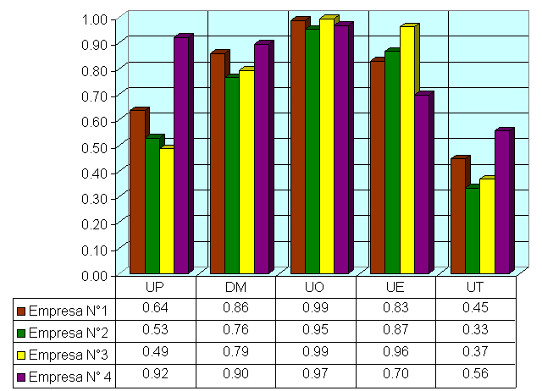
DATOS COMPARACIÓN DE INDICADORES DE UTILIZACIÓN DE ALGUNAS EMPRESAS MINERAS

Slide 17
CONCLUSIONES
El método propuesto, permite simular los indicadores de utilización de tiempos de los equipos mineros, durante la determinación de la capacidad productiva de los equipos, en base a los estándares de tiempos de las diferentes actividades obtenidas del control operativo.
Es posible simular los indicadores de utilización de tiempo, con datos proyectados del tiempo de duración de cada una de las actividades programadas.

Slide 18
El método de clasificación y control del tiempo propuesto es una herramienta que sirve para evaluar los resultados de los indicadores claves de eficiencia y rendimiento tanto de equipos individuales como en la evaluación de flotas de los diferentes tipos de equipos.
Los indicadores o factores de eficiencia, determinados en las diferentes fases de distribución del tiempo total, sirven para evaluar la gestión del tiempo de trabajo en los diferentes niveles de gestión del aparato productivo de una determinada empresa.

Slide 19
La implementación del sistema de utilización del tiempo en el proceso productivo serviría de referencia comparativa en la gestión del tiempo de trabajo de las diferentes empresas del sector.

Slide 20

GRACIAS
Arequipa – Perú
2017

